Slide 1

案例分析 ——拼多多
服务科学与工程课分享
王翔宇
软工一班

Slide 2
服务系统的要素
分析拼多多作为一个服务系统的四要素

Slide 3

服务参与者
拼多多的服务参与者主要包括买家、卖家和拼多多平台。
买家和卖家是服务的主体，他们通过拼多多平台进行交互和服务。
而拼多多平台则是服务的连接者，通过提供平台服务，将买家和卖家连接起来。

Slide 4
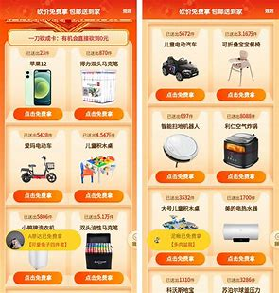
服务资源
拼多多的服务资源主要包括商品、物流、支付等。
商品是拼多多的核心资源，平台通过与各大品牌和厂商建立合作关系，获取到最新的产品信息，并以优惠的价格向用户出售。
物流资源是拼多多保证商品能够准时送达的关键，拼多多通过自有物流和第三方物流合作，确保商品能够及时送达。
支付资源是拼多多服务的重要组成部分，平台通过与多家支付机构合作，提供多种支付方式，方便用户购物。

Slide 5
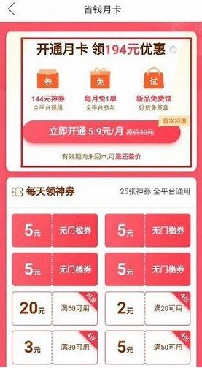
服务信息
拼多多的服务信息包括商品信息、物流信息、价格信息等。
拼多多通过丰富的商品信息和用户评价，为用户提供全面的产品信息，让用户可以做出更好的购物决策。
价格信息包括商品的优惠信息、满减等，可以让用户享受到更多的优惠。
物流信息包括订单状态、物流轨迹等，可以让用户随时了解商品的运输情况。

Slide 6

服务交互行为
服务交互行为是指买家和卖家在拼多多平台上的互动和交易。
拼多多通过简化交易流程、提供多种支付方式和物流服务，使买家和卖家之间的交互更加便捷和高效。
同时，拼多多也提供了多种促销和广告渠道，提高了商家的销售额和知名度，促进了买家和卖家之间的互动。

Slide 7
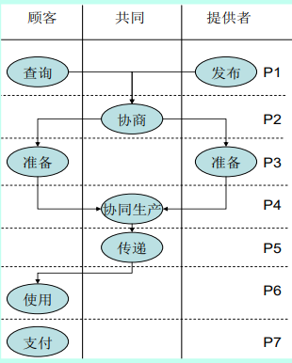
拼多多服务系统的运行阶段
双方找寻阶段：消费者在拼多多平台上浏览商品，寻找心仪的商品；商家在平台上发布商品，等待消费者购买。
双方协商阶段：消费者选择商品后，与商家进行交流协商，确定商品的价格、数量、交付方式等细节。
双方准备阶段：商家准备好商品，包装好并交付给物流公司；消费者准备好支付方式，并等待商品送达。

Slide 8
协同生产阶段：物流公司将商品从商家处取货，按照消费者要求进行配送，确保商品准时送达。
价值传递阶段：消费者收到商品后，确认商品质量、数量等，形成对商品的评价和口碑，为商家带来潜在的品牌价值。
价值使用阶段：消费者使用商品，享受商品带来的使用价值。
服务支付阶段：消费者根据协商好的价格，使用支付方式支付商品价格，完成交易。商家获得商品销售收入，物流公司获得配送费用。

Slide 9
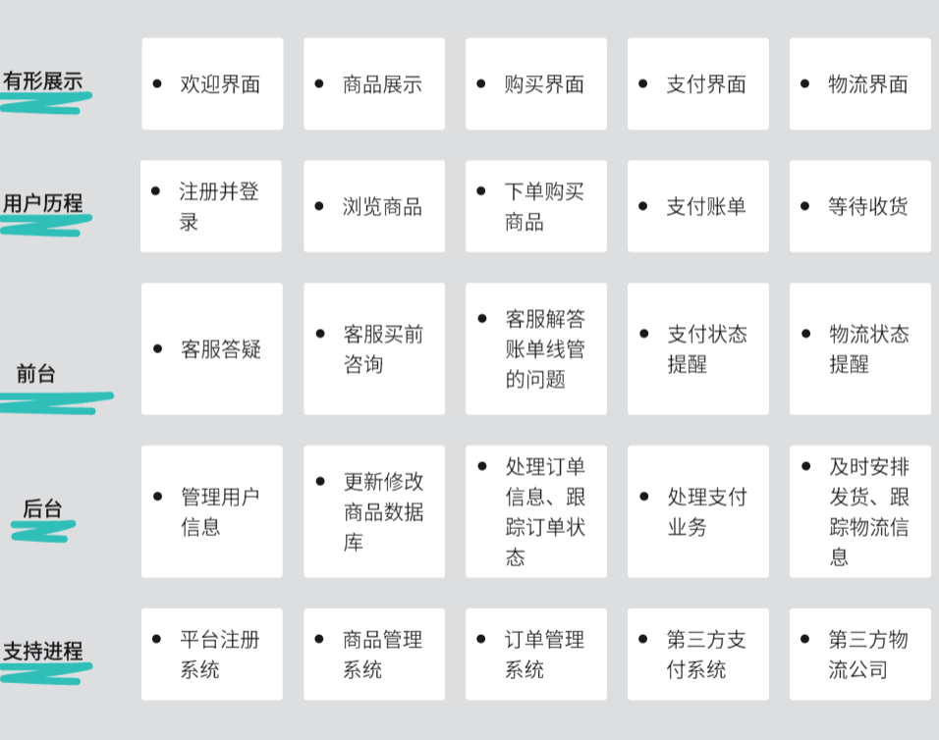
拼多多 服务蓝图

Slide 10
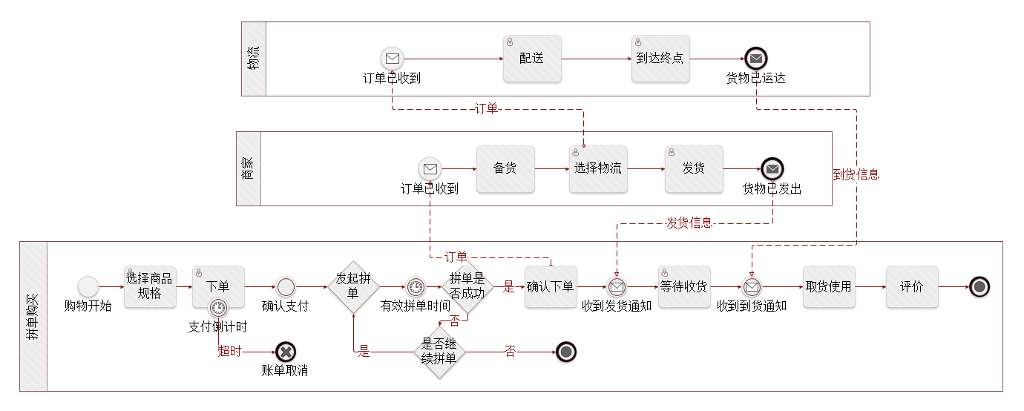
拼多多拼单购买BPMN图

Slide 11

SoLoMo

Slide 12
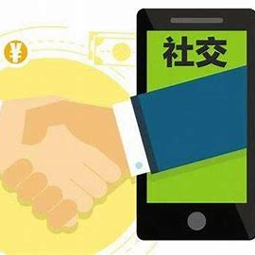
Social
社交化：新电商模式---团购社交电商，共享式购物体验
拼多多的“拼团”模式是其最大的社交特色，用户可以通过分享邀请好友参团，享受更低的价格，这种社交化的购物方式深受用户喜爱，也促进了用户的黏性。
此外，拼多多还通过社交媒体和直播带货等方式，扩大了品牌影响力和用户群体。

Slide 13
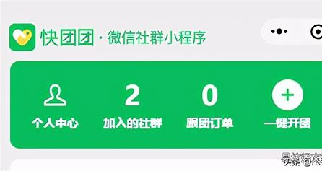
Local
拼多多积极试水本地生活服务领域。
日前有消息显示，拼多多正在通过旗下社群团购平台“快团团”推进本地生活服务业务。
目前已开始招商，主要品类包括餐饮、娱乐、丽人、住宿等。

Slide 14

Mobile
移动化：移动互联网、智能手机
拼多多的目标群体中拥有智能手机的三四线人群，拼多多是一家以移动端为主要入口的电商平台，其移动端应用程序功能齐全，用户体验良好。
移动端各式各样的小游戏满足用户日常消遣的需求。

Slide 15
管理学视角——服务创新基本四要素
目标市场细分（关注客户是谁）
服务概念（关注提供什么独特的价值）
运作策略（关注如何实现价值）
服务传递系统（关注如何将价值交付给客户）

Slide 16
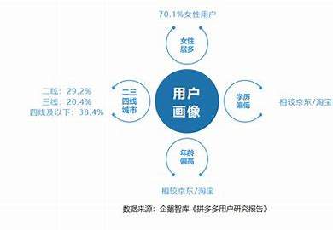
目标市场细分
拼多多的目标市场是消费力较弱的群体，主要是二三线城市的低收入人群，以及农村地区的消费者。
这些消费者通常购买力有限，但对价格敏感，喜欢在购买时获得更多的优惠和折扣。

Slide 17
服务概念
拼多多提供的独特价值在于价格优惠和社交互动。
拼多多的商品价格往往比其他电商平台更低，这是因为拼多多采用团购模式，通过集体采购来获得更低的价格，并将这些优惠折扣传递给消费者。
此外，拼多多还注重社交互动，鼓励用户邀请朋友一起团购，通过社交分享来获得更多的优惠。

Slide 18
运作策略
拼多多的运作策略主要包括以下几个方面：
采用团购模式，通过集体采购来降低商品成本；
注重社交分享，鼓励用户邀请朋友一起团购，通过社交传播来扩大用户群体；
采用物流分拣模式，将订单分拣到不同的仓库进行处理，提高配送效率；

Slide 19
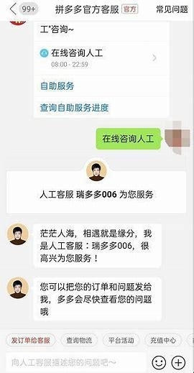
服务传递系统
拼多多的服务传递系统主要包括以下几个方面：
在线平台：拼多多通过在线平台向消费者展示商品信息，并提供下单、支付、售后等服务；
物流配送：与第三方物流公司合作，为消费者提供更多的配送选择；
售后服务：拼多多为消费者提供完善的售后服务，包括退换货、维修等，以保障消费者的权益和满意度。

Slide 20
感谢聆听， 谢谢大家！
王翔宇
软工一班

